Slide 1
Ley 19300 de bases generales del Medio Ambiente
Evaluación de impacto ambiental
noviembre 2014

Slide 2
EL DERECHO A VIVIR EN UN MEDIO AMBIENTE LIBRE DE CONTAMINACIÓN

Slide 3
EL DERECHO CONSTITUCIONAL AL MEDIO AMBIENTE
Localizado en el capitulo III sobre los derechos y deberes constitucionales,
El articulo 19 N° 8 de la Constitución Política de la Republica (CPR) ha establecido el derecho a vivir en un medio ambiente libre de contaminación en los términos siguientes :
:“8. El derecho a vivir en un medio ambiente libre de contaminación.
Es deber del Estado velar por que este derecho no sea afectado y tutelar la preservación de la Naturaleza.”
“La ley podrá establecer restricciones específicas al ejercicio de
determinados derechos o libertades para proteger el medio
ambiente;”

Slide 4
Ley 19.300: Bases Generales del Medio Ambiente
Documento legal marco de protección al medio ambiente que abarca temáticas relacionados con instrumentos de gestión, como educación e investigación, normas de calidad y emisión, áreas silvestres protegidas, planes de prevención y descontaminación, entre otros.

Slide 5
Artículo 1º
El derecho a vivir en un medio ambiente libre de contaminación, la protección del medio ambiente, la preservación de la naturaleza y la conservación del patrimonio ambiental se regularán por las disposiciones de esta ley, sin perjuicio de lo que otras normas legales establezcan sobre la materia.

Slide 6
Contaminación
La presencia en el ambiente de sustancias, elementos, energía o combinación de ellos, en concentraciones o concentraciones y permanencias superiores o inferiores, según corresponda, a las establecidas en la legislación vigente.

Slide 7
Medio Ambiente
El sistema global constituido por elementos naturales y artificiales de naturaleza física, química o biológica, socioculturales y sus interacciones, en permanente modificación por la acción humana o natural y que rige y condiciona la existencia y desarrollo de la vida en sus múltiples manifestaciones.

Slide 8
Medio Ambiente Libre de Contaminación
Aquel en el que los contaminantes se encuentran en concentraciones y períodos inferiores a aquéllos susceptibles de constituir un riesgo a la salud de las personas, a la calidad de vida de la población, a la preservación de la naturaleza o a la conservación del patrimonio ambiental.

Slide 9
Evaluación de Impacto Ambiental
El procedimiento, a cargo del Servicio de Evaluación Ambiental que, en base a un Estudio o Declaración de Impacto Ambiental, determina si el impacto ambiental de una actividad o proyecto se ajusta a las normas vigentes.

Slide 10
Declaración de Impacto Ambiental
El documento descriptivo de una actividad o proyecto que se pretende realizar, o de las modificaciones que se le introducirán, otorgado bajo juramento por el respectivo titular, cuyo contenido permite al organismo competente evaluar si su impacto ambiental se ajusta a las normas ambientales vigentes

Slide 11
Estudio de Impacto Ambiental
El documento que describe
pormenorizadamente las características de un proyecto o actividad que se pretenda llevar a cabo o su modificación. Debe proporcionar antecedentes fundados para la predicción, identificación e interpretación de su impacto ambiental y describir la o las acciones que ejecutará para impedir o minimizar sus efectos significativamente adversos;

Slide 12
Desarrollo Sustentable
El proceso de mejoramiento sostenido y equitativo de la calidad de vida de las personas, fundado en medidas apropiadas de conservación y protección del medio ambiente, de manera de no comprometer las expectativas de las generaciones futuras

Slide 13
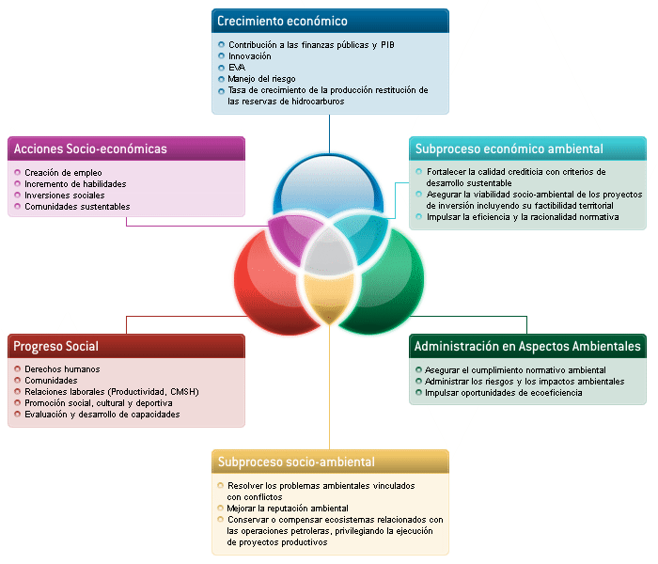

Slide 14
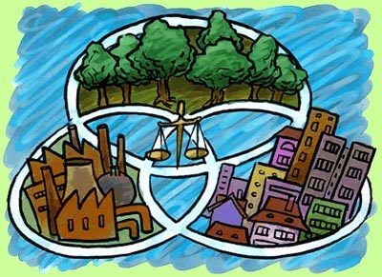
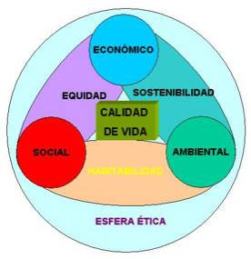

Slide 15
Educación Ambiental
Proceso permanente de carácter interdisciplinario, destinado a la formación de una ciudadanía que reconozca valores, aclare conceptos y desarrolle las habilidades y las actitudes necesarias para una convivencia armónica entre seres humanos, su cultura y su medio biofísico circundante.

Slide 16
Impacto Ambiental: la alteración del medio ambiente, provocada directa o indirectamente por un proyecto o actividad en un área determinada.
Línea de Base: la descripción detallada del área de influencia de un proyecto o actividad, en forma previa a su ejecución.

Slide 17
Normas ambientales
Normas de calidad primarias
Normas de calidad secundarias
Normas de emisión

Slide 18
Norma Primaria de Calidad Ambiental
Aquella que establece los valores de las concentraciones y períodos máximos o mínimos permisibles de elementos, compuestos, sustancias, derivados, químicos o biológicos, energías, radiaciones, vibraciones, ruidos o combinación de ellos, cuya presencia o carencia en el ambiente pueda constituir un riesgo para la vida o la salud de la población.

Slide 19
Norma Secundaria de Calidad Ambiental
Aquella que establece los valores de concentraciones y períodos, máximos o mínimos permisibles de sustancias, elementos, energía o combinación de ellos, cuya presencia o carencia en el ambiente pueda constituir un riesgo para la protección o la conservación del medio ambiente, o la preservación de la naturaleza.

Slide 20
Normas de Emisión
Las que establecen la cantidad máxima permitida para un contaminante medida en el efluente de la fuente emisora.

Slide 21
Preservación de la Naturaleza: el conjunto de políticas, planes, programas, normas y acciones, destinadas a asegurar la mantención de las condiciones que hacen posible la evolución y el desarrollo de las especies y de los ecosistemas del país.
Protección del Medio Ambiente: el conjunto de políticas, planes, programas, normas y acciones destinados a mejorar el medio ambiente y a prevenir y controlar su deterioro.

Slide 22
Recursos Naturales: los componentes del medio ambiente susceptibles de ser utilizados por el ser humano para la satisfacción de sus necesidades o intereses espirituales, culturales, sociales y económicos.
Reparación: la acción de reponer el medio ambiente o uno o más de sus componentes a una calidad similar a la que tenían con anterioridad al daño causado o, en caso de no ser ello posible, restablecer sus propiedades básicas.

Slide 23
Zona Latente: aquella en que la medición de la concentración de contaminantes en el aire, agua o suelo se sitúa entre el 80% y el 100% del valor de la respectiva norma de calidad ambiental
Zona Saturada: aquella en que una o más normas de calidad ambiental se encuentran sobrepasadas.

Slide 24
Art. 3º
Sin perjuicio de las sanciones que señale la ley, todo el que culposa o dolosamente cause daño al medio ambiente, estará obligado a repararlo materialmente, a su costo, si ello fuere posible, e indemnizarlo en conformidad a la ley.

Slide 25
Art. 4º
Es deber del Estado facilitar la participación ciudadana, permitir el acceso a la información ambiental y promover campañas educativas destinadas a la protección del medio ambiente.

Slide 26
La defensa del derecho a un medio ambiente sano es una responsabilidad impostergable de la ciudadanía
La participación ciudadana puede ser entendida, desde un criterio amplio, como el involucramiento de los ciudadanos en los asuntos públicos. Desde la óptica ambiental, el Principio 10 de la Declaración de Río de Janeiro dispone que:
"

Slide 27
“El mejor modo de tratar las cuestiones ambientales es con la participación de todos los ciudadanos interesados en el nivel que corresponda. En el plano nacional, toda persona deberá tener acceso adecuado a la información sobre el medio ambiente de que dispongan las autoridades públicas, incluida la información sobre los materiales y las actividades que encierran peligro en sus comunidades, así como la oportunidad de participar en los procesos de adopción de decisiones. Los Estados deberán facilitar y fomentar la sensibilización y la participación de la población poniendo la información a disposición de todos. Deberá proporcionarse acceso efectivo a los procedimientos judiciales y administrativos, entre éstos el resarcimiento de daños y los recursos pertinentes."

Slide 28
Reglamento del Sistema de Evaluación de Impacto Ambiental DS 95 de 2001
TITULO I
DISPOSICIONES GENERALES
Artículo 1.- El presente Reglamento establece las disposiciones por las cuales se regirá el Sistema de Evaluación de Impacto Ambiental y la Participación de la Comunidad, de conformidad con los preceptos de la Ley Nº 19.300 sobre Bases Generales del Medio Ambiente.

Slide 29
Párrafo 2° Del Sistema de Evaluación de Impacto Ambiental
Art. 8º
Los proyectos o actividades señalados en el artículo 10 sólo podrán ejecutarse o modificarse previa evaluación de su impacto ambiental, de acuerdo a lo establecido en la presente ley.
Todos los permisos o pronunciamientos de carácter ambiental, que de acuerdo con la legislación vigente deban o puedan emitir los organismos del Estado, respecto de proyectos o actividades sometidos al sistema de evaluación, serán otorgados a través de dicho sistema, de acuerdo a las normas de este párrafo y su reglamento.

Slide 30
Sin perjuicio de los permisos o pronunciamientos sectoriales, siempre se requerirá el informe del Gobierno Regional, del Municipio respectivo y la autoridad marítima competente, cuando corresponda, sobre la compatibilidad territorial del proyecto presentado.
Corresponderá al Servicio de Evaluación Ambiental la administración del sistema de evaluación de impacto ambiental, así como la coordinación de los organismos del Estado involucrados en el mismo, para los efectos de obtener los permisos o pronunciamientos a que se refiere el inciso anterior.

Slide 31
  Art. 9º El titular de todo proyecto o actividad comprendido en el artículo 10 deberá presentar una Declaración de Impacto Ambiental o elaborar un Estudio de Impacto Ambiental, según corresponda. Aquéllos no comprendidos en dicho artículo podrán acogerse voluntariamente al sistema previsto en este párrafo.
Las Declaraciones de Impacto Ambiental o los Estudios de Impacto Ambiental se presentarán, para obtener las autorizaciones correspondientes, ante la Comisión establecida en el artículo 86 o Comisión de Evaluación en que se realizarán las obras materiales que contemple el proyecto o actividad, con anterioridad a su ejecución.

Slide 32
Art. 10. Los proyectos o actividades susceptibles de causar impacto ambiental, en cualesquiera de sus fases, que deberán someterse al sistema de evaluación de impacto ambiental, son los siguientes:
a)Acueductos, embalses o tranques y sifones que deban someterse a la autorización establecida en el artículo 294 del Código de Aguas, presas, drenaje, desecación, dragado, defensa o alteración, significativos, de cuerpos o cursos naturales de aguas;
b) Líneas de transmisión eléctrica de alto voltaje y sus subestaciones;
c) Centrales generadoras de energía mayores a 3 MW;
d) Reactores y establecimientos nucleares e instalaciones relacionadas

Slide 33
e) Aeropuertos, terminales de buses, camiones y ferrocarriles, vías férreas, estaciones de servicio, autopistas y los caminos públicos que puedan afectar áreas protegidas.
f) Puertos, vías de navegación, astilleros y terminales marítimos.
g) Proyectos de desarrollo urbano o turístico, en zonas no comprendidas en alguno de los planes evaluados según lo dispuesto en el Párrafo 1;
h) Proyectos industriales o inmobiliarios que se ejecuten en zonas declaradas latentes o saturadas;

Slide 34
i)Proyectos de desarrollo minero, incluidos los de carbón, petróleo y gas, comprendiendo las prospecciones, explotaciones, plantas procesadoras y disposición de residuos y estériles, así como la extracción industrial de áridos, turba o greda.
j) Oleoductos, gasoductos, ductos mineros u otros análogos.
k) Instalaciones fabriles, tales como metalúrgicas, químicas textiles, productoras de materiales para la construcción, de equipos y productos metálicos y curtiembres, de dimensiones industriales.

Slide 35
l) Agroindustrias, mataderos, planteles y establos de crianza, lechería y engorda de animales, de dimensiones industriales.
m) Proyectos de desarrollo o explotación forestales en suelos frágiles, en terrenos cubiertos de bosque nativo, industrias de celulosa, pasta de papel y papel, plantas astilladoras, elaboradoras de madera y aserraderos, todos de dimensiones industriales.
n) Proyectos de explotación intensiva, cultivo, y plantas procesadoras de recursos hidrobiológicos.

Slide 36
ñ) Producción, almacenamiento, transporte, disposición o reutilización habituales de sustancias tóxicas, explosivas, radiactivas, inflamables, corrosivas o reactivas.
o) Proyectos de saneamiento ambiental, tales como sistemas de alcantarillado y agua potable, plantas de tratamiento de aguas o de residuos sólidos de origen domiciliario, rellenos sanitarios, emisarios submarinos, sistemas de tratamiento y disposición de residuos industriales líquidos o sólidos.

Slide 37
p) Ejecución de obras, programas o actividades en parques nacionales, reservas nacionales, monumentos naturales, reservas de zonas vírgenes, santuarios de la naturaleza, parques marinos, reservas marinas o en cualesquiera otras áreas colocadas bajo protección oficial, en los casos en que la legislación respectiva lo permita
q) Aplicación masiva de productos químicos en áreas urbanas o zonas rurales próximas a centros poblados o a cursos o masas de agua que puedan ser afectadas.

Slide 38
r) Proyectos de desarrollo, cultivo o explotación, en las áreas mineras, agrícolas, forestales e hidrobiológicas que utilicen organismos genéticamente modificados con fines de producción y en áreas no confinadas. El reglamento podrá definir una lista de especies de organismos genéticamente modificados que, como consecuencia de su comprobado bajo riesgo ambiental, estarán excluidos de esta exigencia. El mismo reglamento establecerá el procedimiento para declarar áreas como libres de organismos genéticamente modificados.

Slide 39
Art. 11
Los proyectos o actividades enumerados en el artículo precedente requerirán la elaboración de un Estudio de Impacto Ambiental si generan o presentan a lo menos uno de los siguientes efectos, características o circunstancias:

Slide 40
a) Riesgo para la salud de la población, debido a la cantidad y calidad de efluentes, emisiones o residuos;
b) Efectos adversos significativos sobre la cantidad y calidad de los recursos naturales renovables, incluidos el suelo, agua y aire;
c) Reasentamiento de comunidades humanas, o alteración significativa de los sistemas de vida y costumbres de grupos humanos;

Slide 41
d) Localización en o próxima a poblaciones, recursos y áreas protegidas, sitios prioritarios para la conservación, humedales protegidos y glaciares, susceptibles de ser afectados, así como el valor ambiental del territorio en que se pretende emplazar.
e) Alteración significativa, en términos de magnitud o duración, del valor paisajístico o turístico de una zona, y
f) Alteración de monumentos, sitios con valor antropológico, arqueológico, histórico y, en general, los pertenecientes al patrimonio cultural.

Slide 42
Para los efectos de evaluar el riesgo indicado en la letra a)y los efectos adversos señalados en la letra b) se considerará lo establecido en las normas de calidad ambiental y de emisión vigentes.

Slide 43


ANALISIS DE PERTINENCIA
Art. 10
Proyecto
No
No Entra al SEIA
Si
Art. 11
Si
No
Entra con DIA
Entra con EIA

Slide 44
Calificación ambiental
Artículo 86.- Los proyectos serán calificados por una Comisión presidida por el Intendente e integrada por los Secretarios Regionales Ministeriales del Medio Ambiente, de Salud, de Economía, Fomento y Reconstrucción, de Energía, de Obras Públicas, de Agricultura, de Vivienda y Urbanismo, de Transportes y Telecomunicaciones, de Minería, y de Planificación, y el Director Regional del Servicio, quien actuará como secretario.

Slide 45
Las Direcciones Regionales de Evaluación Ambiental conformarán un comité técnico integrado por el Secretario Regional Ministerial del Medio Ambiente, quien lo presidirá, y el Director Regional de Evaluación Ambiental, los directores regionales de los servicios públicos que tengan competencia en materia del medio ambiente, incluido el Gobernador Marítimo correspondiente, y el Consejo de Monumentos Nacionales. Este comité elaborará un acta de evaluación de cada proyecto la que será de libre acceso a los interesados.

Slide 46
Plazo
Artículo 15.- La Comisión establecida en el artículo 86 o el Director Ejecutivo, en su caso, tendrá un plazo de cientoveinte días para pronunciarse sobre el Estudio de Impacto Ambiental.
La calificación favorable sobre un Estudio de Impacto Ambiental será acompañada de los permisos o pronunciamientos
ambientales que puedan ser otorgados en dicha oportunidad por lo organismos del Estado.

Slide 47
Resolución de calificación ambiental- RCA
Artículo 24.- El proceso de evaluación concluirá con una resolución que califica ambientalmente el proyecto o actividad, la que deberá ser notificada a las autoridades administrativas con competencia para resolver sobre la actividad o proyecto, sin perjuicio de la notificación a la parte interesada.
Si la resolución es favorable, certificará que se cumple con todos los requisitos ambientales aplicables, incluyendo los eventuales trabajos de mitigación y restauración, no pudiendo ningún organismo del Estado negar las autorizaciones ambientales pertinentes.

